Slide 1
Kiterjesztett valóság mobil eszközökön
Marker alapú AR

Slide 2
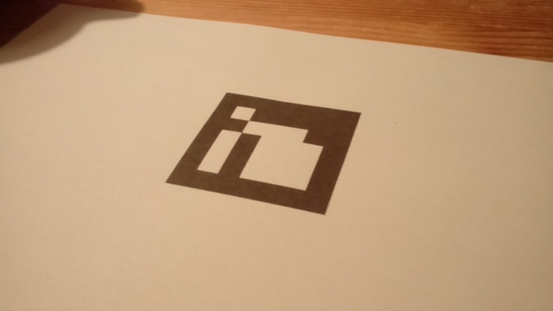
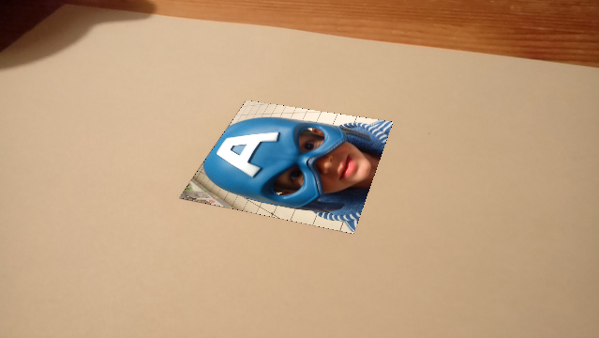
Feladat
Tegyünk egy képet a detektált marker helyére

Slide 3
Emlékeztető
cv::warpPerspective(src, dst, transform, dst_size, …)
Pixelek kitöltése (ha kell):
for (int x = 0; x < img.cols; ++x)
for (int y = 0; y < img.rows; ++y)
{
img.at<cv::Vec3b>(y, x) = …
}
Maszk gyártás:
std::vector< std::vector<Point> > contours;
// …
cv::fillPoly(mask, contours, Scalar(255,255,255));
Logikai és aritmetikai műveletek Mat objektumok között:
result = a * b + ~c;

Slide 4
Tegyük át Androidra!
MarkerBasedAR.cpp-t használjuk az Android projektben is
Android.mk:
LOCAL_SRC_FILES += $(COMMON_CODE_DIR)/MarkerBasedAR.cpp
Töltsünk be egy képet OpenCV-vel
Natív kódban futtassuk le a detektálást és cseréljük le a markert a betöltött képre

Slide 5
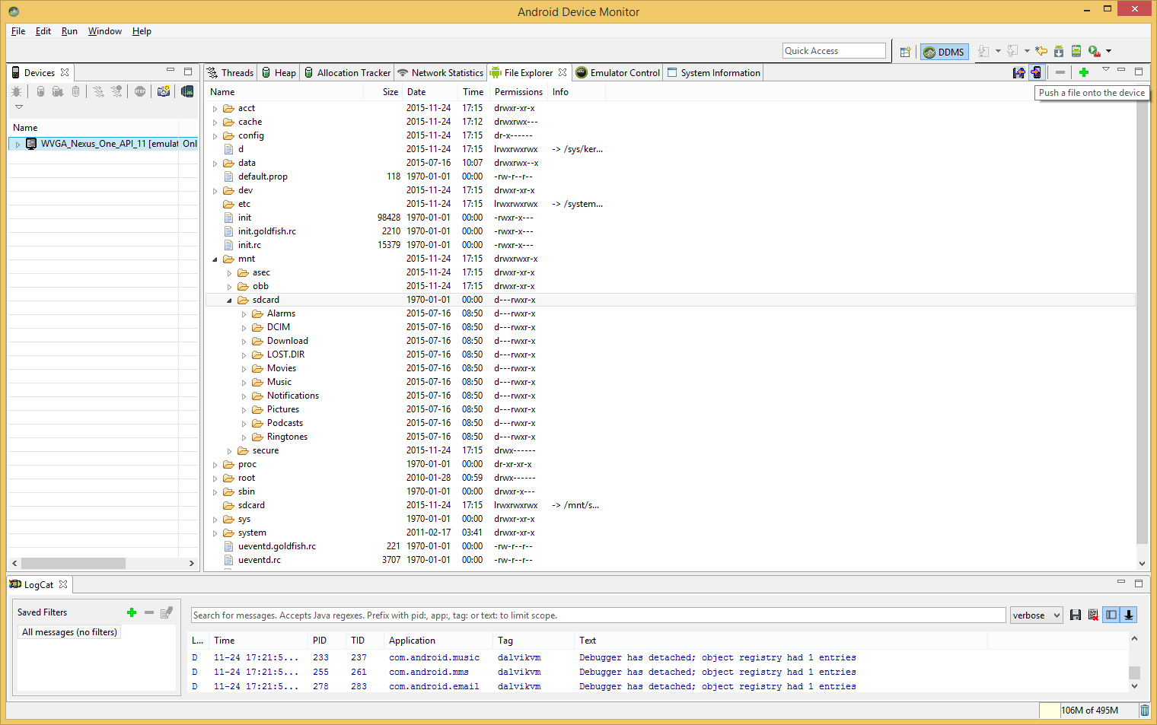
Fájl másolása emulátorra
Érdemes a /mnt/sdcard alá tenni, a nem abszolút file nevek erre lesznek relatívak a kódban

Slide 6
Képbetöltés
Tegyünk egy képet a /mnt/sdcard/test/markers.jpg helyre
import java.io.File;
import android.os.Environment;
import org.opencv.core.Size;
import org.opencv.imgcodecs.Imgcodecs;
public Mat loadImageFromFile(String fileName) {
File root = Environment.getExternalStorageDirectory();
File file = new File(root, fileName);
Mat rgbLoadedImage = null;
Mat image = Imgcodecs.imread(file.getAbsolutePath());
if (image.width() > 0) {
rgbLoadedImage = new Mat(image.size(), image.type());
Imgproc.cvtColor(image, rgbLoadedImage, Imgproc.COLOR_BGR2RGBA);
image.release();
image = null;
}
else {
Log.e("Image loading", "failed to load image "+fileName+" ("+file.getAbsolutePath()+")");
}
return rgbLoadedImage;
}

Slide 7
Teszt: jelenítsük meg a betöltött képet
public void onCameraViewStarted(int width, int height) {
mOutImage = new Mat(height, width, CvType.CV_8UC4);
mTmpImage1 = new Mat(height, width, CvType.CV_8UC1);
mTmpImage2 = new Mat(height, width, CvType.CV_8UC1);
mTmpImage1 = loadImageFromFile("test/markers.jpg");
Imgproc.resize(mTmpImage1, mOutImage, new Size(width, height));
}
public Mat onCameraFrame(CvCameraViewFrame inputFrame) {
// kamerakép helyett most a betöltött képet jelenítjük meg
new NativeHolder().edgeDetect(inputFrame.gray().getNativeObjAddr(), mTmpImage1.getNativeObjAddr());
return mOutImage;
}

Slide 8
Kép lecserélése (natív)
NativeHolder.java, új függvény:
public native void placeImageToQuads(
long srcMatAddr, long dstMatAddr, long imgMatAddr);
NativeHolder.h, új függvény (vagy generálás javah-val):
JNIEXPORT void JNICALL
Java_bme_ar_labs_lab01_NativeHolder_placeImageToQuads
(JNIEnv *, jobject, jlong, jlong, jlong);
Feladat: írjuk meg az implementációt a NativeHolder.cpp-ben, a Desktop projekt mintájára!

Slide 9
Kép lecserélése (natív)
A betöltött kép megjelenítése helyett arra cseréljük le a detektált markereket
Alternatíva, emulátoron: jelenítsünk meg egy, markereket tartalmazó képet és a detektált marker(ek) helyére rajzoljunk egy másik képet
(összesen 2 kép betöltése)
public void onCameraViewStarted(int width, int height) {
…
mTmpImage1 = loadImageFromFile("test/markers.jpg");
Imgproc.resize(mTmpImage1, mOutImage, new Size(width, height));
}
public Mat onCameraFrame(CvCameraViewFrame inputFrame) {
new NativeHolder().placeImageToQuads(
…, mOutImage.getNativeObjAddr(), …);
return mOutImage;
}

Slide 10
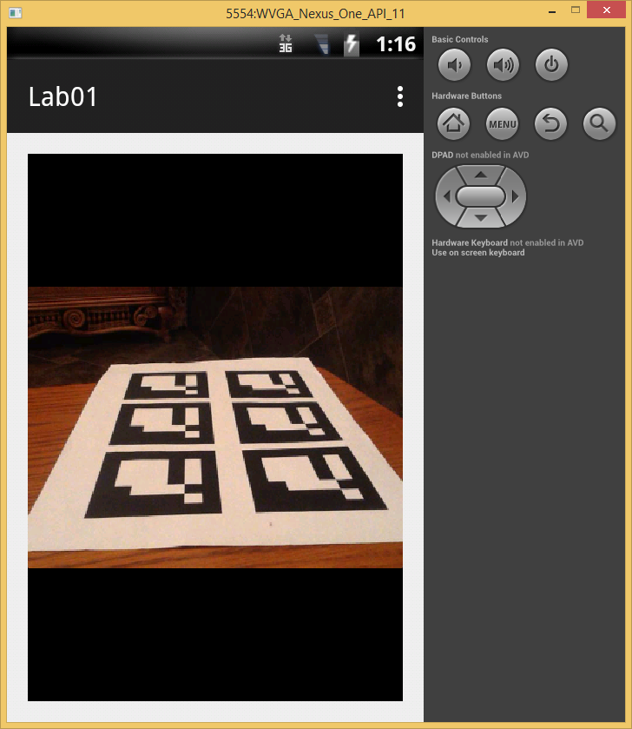
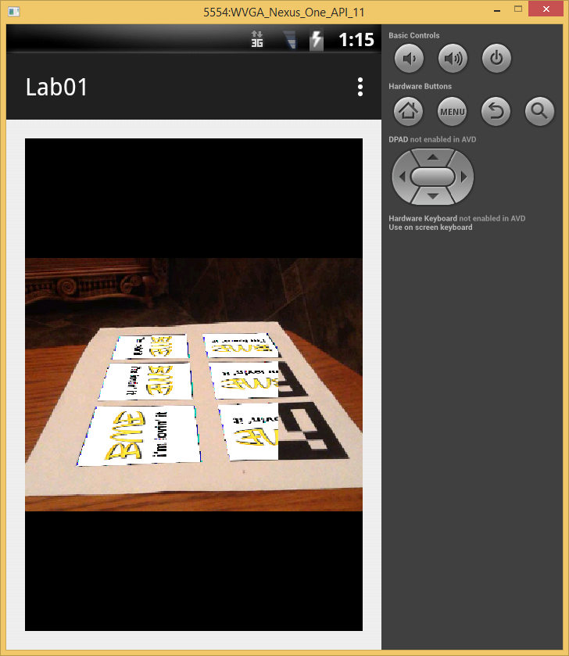
Kép lecserélése (natív)

Slide 11
Mixed AR: 3D renderelés
Új modul a projektünkben: „mixed-ar”
Activity-ből származtassunk
public class MainActivity extends Activity implements
CameraBridgeViewBase.CvCameraViewListener2
Az OpenCV betöltése ugyanúgy megy, mint eddig
Callback: OnManagerConnected
onResume, onPause, onDestroy változatlan
CameraBridgeViewBase adattag

Slide 12
OpenCV emlékeztető
private void onOpenCVInited() {
mOpenCvCameraView.enableView();
}
public void onResume() {
super.onResume();
OpenCVLoader.initAsync(OpenCVLoader.OPENCV_VERSION_3_0_0,
this, mLoaderCallback);
}
public void onPause()
{
super.onPause();
if (mOpenCvCameraView != null) mOpenCvCameraView.disableView();
}
public void onDestroy() {
super.onDestroy();
if (mOpenCvCameraView != null) mOpenCvCameraView.disableView();
}
@Override
public void onCameraViewStarted(int width, int height) {
}
@Override
public void onCameraViewStopped() {
}
@Override
public Mat onCameraFrame(CameraBridgeViewBase.CvCameraViewFrame inputFrame) {
return inputFrame.rgba();
}
private BaseLoaderCallback mLoaderCallback = new BaseLoaderCallback(this) {
@Override
public void onManagerConnected(int status) {
switch (status) {
case LoaderCallbackInterface.SUCCESS: {
Log.i("OPenCVJavTEst", "OpenCV loaded successfully");
onOpenCVInited();
}
break;
default: {
super.onManagerConnected(status);
}
break;
}
}
};

Slide 13
Layout
Az OpenCV camera view helyett egy saját view-t fogunk használni
Tüntessünk el mindent a layout xml-ből (activity_main)
A rajzolás egy SurfaceView-ra történik
Ebből származtatjuk majd a saját nézetünket
MainActivity.java:
private GLSurfaceView mGLView;
Kódból hozzuk létre a layoutot

Slide 14
Layout
public void onCreate(Bundle savedInstanceState) {
super.onCreate(savedInstanceState);
setContentView(R.layout.activity_main);
ViewGroup mainLayout = (ViewGroup) findViewById(R.id.main_layout);
mOpenCvCameraView = (CameraBridgeViewBase) new JavaCameraView(this, -1);
mOpenCvCameraView.setVisibility(SurfaceView.VISIBLE);
mOpenCvCameraView.setCvCameraViewListener(this);
//setContentView(mOpenCvCameraView);
mGLView = new MainSurfaceView(this);
mainLayout.addView(mOpenCvCameraView);
mainLayout.addView(mGLView);
mGLView.bringToFront();
}

Slide 15
Saját SurfaceView
A rajzolás egy SurfaceView-ra történik
A SurfaceView tartalmaz egy Renderert, ami a tényleges OpenGL rajzoló kódot tartalmazza
import android.content.Context;
import android.graphics.PixelFormat;
import android.opengl.GLSurfaceView;
public class MainSurfaceView extends GLSurfaceView {
private MainRenderer mRenderer;
public MainSurfaceView(Context context)
{
super(context);
this.mRenderer = new MainRenderer(getContext());
setEGLConfigChooser(8, 8, 8, 8, 16, 0);
getHolder().setFormat(PixelFormat.TRANSPARENT);
setZOrderOnTop(true);
setRenderer(this.mRenderer);
}
}

Slide 16
Renderer
import android.content.Context;
import android.opengl.GLSurfaceView;
import javax.microedition.khronos.egl.EGLConfig;
import javax.microedition.khronos.opengles.GL10;
import java.nio.ByteBuffer;
import java.nio.ByteOrder;
import java.nio.FloatBuffer;
public class MainRenderer implements GLSurfaceView.Renderer{
private Context context;
protected FloatBuffer VB = null;
// …
}

Slide 17
Renderer
public MainRenderer(Context context) {
this.context = context;
}
public void onSurfaceCreated(GL10 gl, EGLConfig config) {
gl.glClearColor(0.0F, 0.0F, 0.0F, 0.0F);
float[] VCoords = { -1.0F, -1.0F, 0.0F, 1.0F, -1.0F, 0.0F, 1.0F, 1.0F, 0.0F,
-1.0F, -1.0F, 0.0F, 1.0F, 1.0F, 0.0F, -1.0F, 1.0F, 0.0F };
ByteBuffer vbb = ByteBuffer.allocateDirect(VCoords.length * 4);
vbb.order(ByteOrder.nativeOrder());
this.VB = vbb.asFloatBuffer();
this.VB.put(VCoords);
this.VB.position(0);
}
public void onSurfaceChanged(GL10 gl, int width, int height) {
gl.glViewport(0, 0, width, height);
float ratio = (float) width / height;
gl.glMatrixMode(gl.GL_PROJECTION);
gl.glLoadIdentity();
gl.glFrustumf(-ratio, ratio, -1, 1, 1.0f, 10);
}

Slide 18
Renderer
Rajzoljunk valamit!
public float rotAngle = 0;
public void onDrawFrame(GL10 gl) {
gl.glClear(gl.GL_COLOR_BUFFER_BIT | gl.GL_DEPTH_BUFFER_BIT );
gl.glMatrixMode(gl.GL_MODELVIEW);
gl.glLoadIdentity();
gl.glTranslatef(0,0,-6);
gl.glColor4f(1, 0, 0, 1);
gl.glRotatef(rotAngle, 0, 1, 0);
gl.glEnableClientState(gl.GL_VERTEX_ARRAY);
gl.glVertexPointer(3, gl.GL_FLOAT, 0, this.VB);
gl.glDrawArrays(gl.GL_TRIANGLES, 0, 6);
gl.glDisableClientState(gl.GL_VERTEX_ARRAY);
rotAngle += 2.5f;
}

Slide 19
Ami még hátravan…
Ahhoz, hogy a 3D objektumot el tudjuk helyezni a (valós) térben, szükség van a marker elhelyezkedésére (eltolás és forgatás), a kamera koordinátarendszerében
Ehhez kamera kalibrációra van szükség

